Slide 1


Human Resources Management
ادارة الموارد البشرية للمشروع

Slide 2
المواضيع
Topics
نظرة عامة على إدارة الموارد البشرية للمشروع - Overview of Project Human Resource Management .
تخطيط الموارد البشرية - Human Resource Planning الحصول على فريق المشروع - Acquiring Project Team .
تطوير فريق المشروع - Developing Project Team .
إدارة فريق المشروع - Managing Project Team .

Slide 3
إدارة الموارد البشرية للمشروع
Project Human Resource Management
تصف إدارة الموارد البشرية للمشروع العمليات التي تمكن مدير المشروع من تنظيم وقيادة فريق المشروع . فريق إدارة المشروع هو مجموعة فرعية من فريق المشروع ، وهو مسؤول عن أنشطة القيادة لكل مجموعة من المجموعات الخمس الكبرى لعمليات إدارة المشروع .
جزء من دور مدير المشروع في إدارة فريق المشروع هو التأثير على الفريق عندما قد تؤثر عوامل الموارد البشرية على المشروع ، ولضمان السلوك المهني والأخلاقي في جميع الأوقات عند تنفيذ أنشطة المشروع .

Slide 4
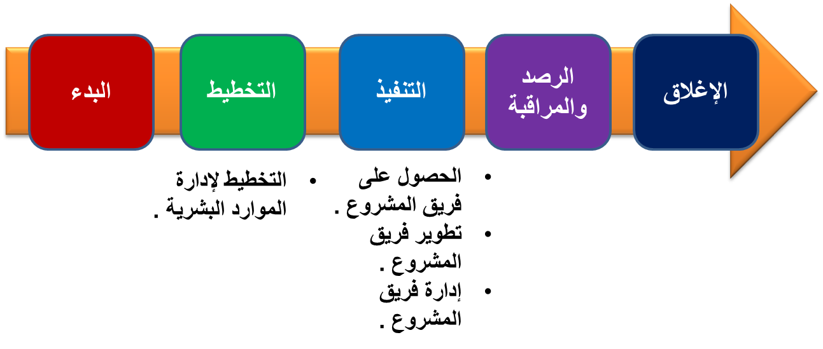
إدارة الموارد البشرية للمشروع
Project Human Resource Management

Slide 5
أدوار الموارد البشرية
Human Resource Roles
راعي المشروع - Project Sponsor :
يحمي المشروع من التأثيرات الخارجية .
يوفر التمويل .
يوافق على خطة إدارة المشروع والميثاق .
يحدد الأولويات بين المشاريع .
يحدد مدير المشروع ومستوى السلطة التي يتمتع بها .
يوافق أو يرفض التغييرات .
يقبل رسمياً تسليمات أو منتج من المشروع .

Slide 6
أدوار الموارد البشرية
Human Resource Roles
أصحاب المصلحة – Stakeholders
قد يكون لديهم مسؤوليات للتوقيع على خطة إدارة المشروع .
التحقق من صحة النطاق والتسليمات .
قد يكون جزءاً من عملية مراقبة وضبط التغييرات للحصول على الموافقة / الرفض .
مسؤولون عن توفير المتطلبات .

Slide 7
أدوار الموارد البشرية
Human Resource Roles
مدير الخط ( المدير الوظيفي – مدير الدائرة أو القسم ) :
يوفر موارد للمشروع في الشركات الصغيرة والمتوسطة ( في المنظومة المصفوفة ) .
يشارك في التخطيط الأولي .
يدير أنشطة المشروع التي تقع في منطقة تخصص إدارته أو قسمه .
قد يتعامل مع أداء أعضاء الفريق مع مدير المشروع .

Slide 8
أدوار الموارد البشرية
Human Resource Roles
مدير المشروع - Project Manager : :
قد يساهم في كتابة ميثاق المشروع .
هو المسؤول عن جميع جوانب المشروع :
  التخطيط لإدارة المشروع .
  اتصالات لأصحاب المصلحة .
  التخطيط لإدارة التغيير .
  إنشاء جميع الخطط الإدارية اللازمة ( النطاق ، والزمن ، والميزانية ، والجودة ، والاتصالات ، والموارد البشرية ، والمشتريات , والمخاطر ) .
  استخدام مقاييس لقياس التقدم المحرز في المشروع وتنفيذ التغييرات أو التصويبات عند الحاجة .
  المبادرة إلى معالجة المشاكل المحتملة .
  يمتلك السلطة لإنجاز أعمال المشروع .
  يقرر مستوى الفروقات لخطة إدارة المشروع مع الفريق .
  يعالج بانتظام ، وبشكل استباقي مخاطر المشروع مع الفريق .
مسؤول في النهاية عن نجاح أو فشل المشروع .

Slide 9
أدوار الموارد البشرية
Human Resource Roles
مدير المحفظة - الإدارة العليا Portfolio Manager – Senior Management : :
مسؤول عن الحكم ( الإدارة ) في المستوى التنفيذي ( مستوى الإدارة العليا ) للمحفظة .
مسؤول عن ضمان أن المشروع سيلبي الأهداف الاستراتيجية للمنظومة .
يشارك كبار المديرين التنفيذيين في دعم المشاريع .
مسؤول عن قيادة الوصول إلى أعلى عائد للاستثمار للمشاريع .

Slide 10
أدوار الموارد البشرية
Human Resource Roles
مدير برنامج - الإدارة العليا - Portfolio Manager – Senior Management :
يوفر العروض التوجيهية لمديري المشاريع للمشاريع الفردية.
يوظف القدرة على ضمان الرقابة على كل مشروع يسهم في المنفعة العامة من البرنامج .

Slide 11
أدوار الموارد البشرية
Human Resource Roles
فريق المشروع - Project Team :
يترجم متطلبات المستخدمين وأصحاب المصلحة إلى مواصفات فنية لازمة لتقديم منتج المشروع .
يحدد حزم العمل والأنشطة في هيكل تجزئة العمل - WBS .
يحدد التبعيات ( العلاقات ) بين حزم العمل و / أو الأنشطة .
يوفر تقديرات للزمن والتكاليف لمدير المشروع .
يشارك في حل الخلافات الداخلية .
يتوافق مع المعايير والأساليب والإجراءات ومتطلبات الجودة الداخلية للشركات .
يمكن أن يوصي بعملية إدخال التحسينات ، وإتخاذ الإجراءات التصحيحية أو الوقائية أو تنفيذ إصلاحات العيوب .

Slide 12
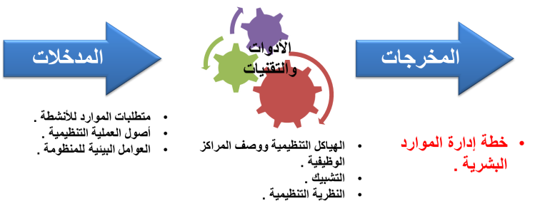
وضع خطة الموارد البشرية
Develop Human Resource Plan

Slide 13
وضع خطة الموارد البشرية
Develop Human Resource Plan
1. الأدوار والمسؤوليات - Roles and Responsibilities : : يمكن إسنادها إلى فرد أو إلى مجموعة . وهذا سيحدد الأدوار - roles ، والسلطة - authority والمسؤولية - responsibility ، والكفاءة ( المؤهلات ) - competency. هؤلاء الأفراد أو المجموعات يمكن أن يكونوا من ضمن أو من خارج المنظومة المنفذة . الأدوار الموصوفة للمشروع قد لا يكون لها علاقة تناظرية مباشرة مع موقف ضمن المنظمة . وبالتالي فمن وظيفة مدير المشروع تحديد الموارد التي يمكن أن تأخذ على مسؤولياتها الدور أو الأدوار المناطة بها واللازمة للمشروع . يمكن أن توثق هذه الأدوار وثقت في مصفوفة إسناد المسؤولية - (RAM) responsibility assignment matrix وهي في شكل مخطط مصفوفة يشار إليه إختصاراً بإسم RACI وهذا الإختصار يشير إلى العبارات التالية : ( المسؤولية - Responsible والمساءلة - Accountable ، والتشاور – Consult ، والإبلاغ ( الإعلام ) – Inform ) .

Slide 14
وضع خطة الموارد البشرية
Develop Human Resource Plan
2. المخططات التنظيمية – Org. Charts: : مخطط هيكل التجزئة التنظيمي (OBS) - organizational breakdown chart هو أمر حاسم لتحديد هيكل الإدارة الذي ينبغي أن يكون مبيناً على التسلسلات الهرمية في المشروع وتحديد مسارات التصعيد للمشاكل المحتملة والتي لم ستمكن مدير المشروع من حلها. في المنظومة المصفوفة يصبح هذا عاملاً حاسماً ، حيث أن مخطط هيكل التجزئة التنظيمي يحدد المدراء الوظيفيين ومن منهم سيؤمن موارد المشروع لمدير المشروع . المخطط الهيكلي حيث يمكن ان يحدد المدراء الوظيفيين الذين سيضمن مدير المشروع تأمين الموارد من دوائرهم أو أقسامهم لمشروعه ، المخطط التنظيمي سوف يحدد أيضاً مالكاً لا لبس فيه لكل حزمة عمل في المشروع .

Slide 15
وضع خطة الموارد البشرية
Develop Human Resource Plan
3. خطة إدارة التوظيف - Staffing Management Plan : : تصف هذه الخطة كيف سيتم تلبية متطلبات الموارد البشرية للمشروع . يمكن أن تكون الخطة رسمية أو غير رسمية ، مفصلة أو عامة ، اعتماداً على احتياجات المشروع . يتم تحديث خطة إدارة التوظيف باستمرار خلال المشروع وعادة ما تتضمن العناصر التالية :
اقتناء فريق العمل - Staff Acquisition : تحديد متى سيكون هناك حاجة لموارد محددة أو متى سيتم إيقاف تلك الموارد عن العمل في المشروع وما هي مستويات المهارة المطلوبة لتلك الموارد .
تقويمات الموارد - Resource Calendars : يحدد متى يجب أن تبدأ الأنشطة باكتساب الموظفين ( المارد البشرية )، وكذلك توافر الموظفين وساعات العمل المتاحة لمورد معين .

Slide 16
وضع خطة الموارد البشرية
Develop Human Resource Plan
خطة تسريح ( إنهاء عمل ) الموظفين - Staff release plan تُعَرفُ متى سيتم الإفراج عن الموارد من المشروع كي يتسنى عدم تحميل تكاليف تلك الموارد على حساب المشروع .
التدريب - Training : : قد يكون مطلوباً إذا كانت المنظومة المنفذة تتعامل مع تكنولوجيا جديدة أو غير مجربة من قبل . ومن المفيد أيضاً أن التدريب سوف يساعد أعضاء الفريق على الحصول على شهادات تدعم قدرتهم على تلبية متطلبات المشروع . من منظور جمعية إدارة المشاريع – PMI ، لا يتم استخدام التدريب من أجل " رفع المعنويات – perk ".
التقدير والمكافآت - Recognition and Rewards : : فكرة وجود نظام التقدير والمكافأة تيميل لتعزيز السلوك المطلوب من المارد البشرية في هذا المشروع .

Slide 17
وضع خطة الموارد البشرية
Develop Human Resource Plan
الامتثال - Compliance : : وهو ينطوي على الامتثال للوائح الحكومة أو عقود الاتحادات ( مثل إتحدات العمال ) بالإضافة إلى سياسات الموارد البشرية التي أنشأت لتعزيز سلوك الموارد البشرية .
السلامة - Safety : : وتشمل الأساليب والإجراءات التي تم تصميمها لحماية أعضاء الفريق من المخاطر المحتملة الناتجة عن موضوع السلامة . لا يتم تضمين هذه العناصر فقط في خطة إدارة التوظيف ، ولكن يتم تضمينها في سجل المخاطر .

Slide 18
العوامل البيئية للمنظومة وأصول العملية التنظيمية الخاصين بالموارد البشرية
HR Enterprise Environmental Factors& Organizational Process Assets
العوامل البيئية للمنظومة - Enterprise Environmental Factors : : تحتاج هذه العناصر إلى معالجتها بدقة ، وخصوصاً عندما يتعلق الأمر بالقضايا التنظيمية والسياسيات . تذكر أن تعريف أصحاب المصلحة ؟ يفيد بأنهم أي شخص أن يمكن أن يتأثر سلباً أو إيجاباً من خلال مشروعك . إذا كان هناك تأثير سلبي على أصحاب المصلحة ، فإنه قد يكون لديهم أجندة مختلفة تماماً ، وربما سيعملون ضد الانتهاء بنجاح من المشروع . وظيفة مدير المشروع هو الكشف عن أي أجندات بديلة والعمل مع أصحاب المصلحة لضمان أن احتياجاتهم قد تم الأخذ بها .
أصول العملية التنظيمية - Organizational Process Assets : : هي العناصر التي سوف تساعد مدير المشروع وهي المصفوفات القياسية مثل مصفوفة الأدوار والمسؤوليات القياسية وكذلك أي عملية موثقة وقابلة للتكرار . وعادة ما تنشئ المنظومة قوالب وأدوات ( مثل تقارير الإنجاز ، والوحات التنفيذية ، واستمارات طلب التغيير ، الخ ) والتي تندرج ضمن نظام معلومات إدارة المشروع - PMIS في المنظومة . البيانات التاريخية والهياكل التنظيمية من المشاريع السابقة التي نجحت سابقاً يمكن أن تستخدم بمثابة أدلة توجيهية لمدير المشروع .

Slide 19
الأدوار والمسؤوليات
Roles and Responsibilities
شبكة ( مصفوفة ) الأدوار والمسؤوليات هي أداة حاسمة لمدير المشروع . ويمكنها تحديد الأنشطة ، والوثائق ، ومخرجات أخرى جنباً إلى جنب مع الشخص المساءل عن تلك الأنشطة أو وثائق أو التسليمات . وبعبارة أخرى ، فإنها توفر " رقبة الإقحام الواحدة " ، وتحدد لمدير المشروع من الذي يملك التسليم ويكون مسؤولاً عن إنجازه .
يمكن أن تكون المصفوفة كما في الشكل المبين أدناه ، ويمكن تطويعها للمشروع ، أو يمكن أن يكون هناك نموذج موحد ( قياسي ) للشكل على أساس ما هو مطلوب عن طريق الأساليب والإجراءات الخاصة بمشروعك .

Slide 20
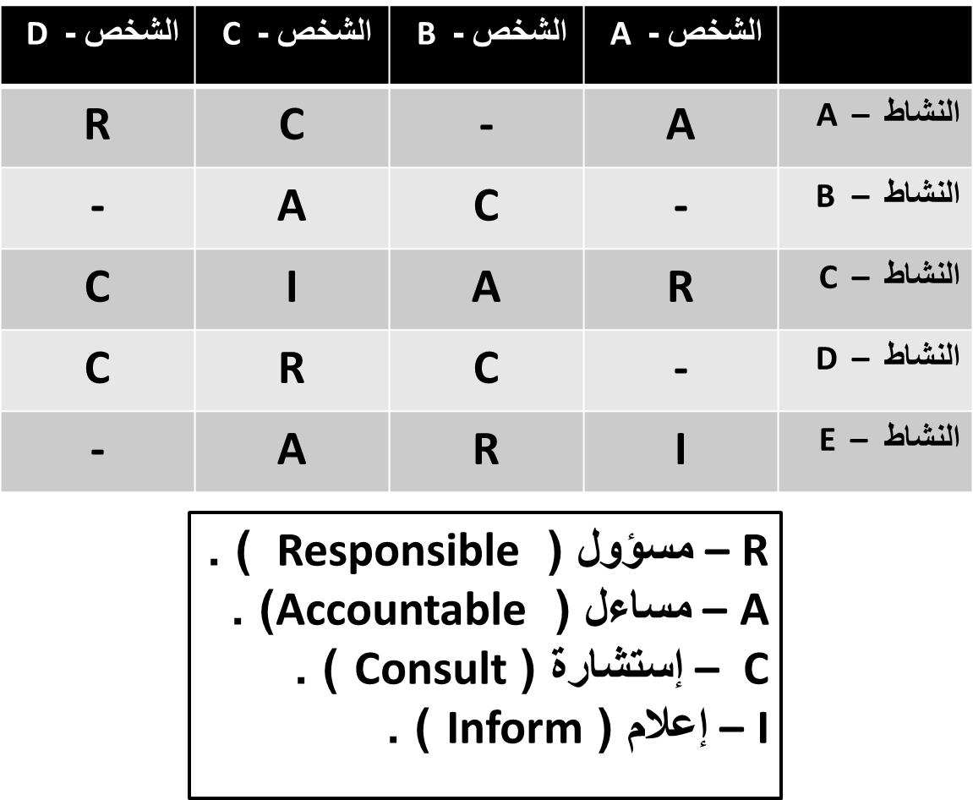
الأدوار والمسؤوليات
Roles and Responsibilities

Slide 21
خطة إدارة التوظيف
Staffing Management Plan
لمشروع صغير يتطلب موارد قليلة وتحول سريع في خطواته ، يجوز لخطة إدارة التوظيف أن تكون ببساطة من صفحة واحدة تسرد من هو الذي سينفذ العمل على المشروع . وللمشاريع الكبيرة والمعقدة يتطلب الأمر فرقاً كبيرة من حيث عدد الأفراد والذي قد يصل إلى مئات الناس ، ويكون مطلوباً فيها خطة إدارة للتوظيف من لأجل تعقب ما يلي :
جميع الموارد اللازمة للمشروع .
متى سيكون المشروع بحاجةلتلك اللموارد , وهل هي متاحة حسب طلبها ، وما هي المدة الزمنية المتوقعة لعمل تلك المارد على المشروع .
أي ثغرات قد تكون موجودة في الموارد المطلوبة مثل المهارات أو مستويات الخبرة اللازمة للمشروع .
متى سيتم الأسغناء عن الموارد وإزالة تكاليفها من جداول حسابات المشروع .
هل أن الموارد ستحتاج إلى أي تدريب محتمل .

Slide 22
خطة إدارة التوظيف
Staffing Management Plan
تتضمن خطة إدارة التوظيف ما يلي :
مخطط التدرج للموارد - Resource Histogram :وهي تظهر ما سيكون هناك حاجة إليه من الموارد وبأي تواريخ ستبدأ العمل في المشروع .
خطة تسريح الموظفين - Staffing Release Plan : وهي تؤسس طريقة وتوقيتاً للإفراج عن الموارد عندما لا يكون المشروع بحاجة إليها .

Slide 23
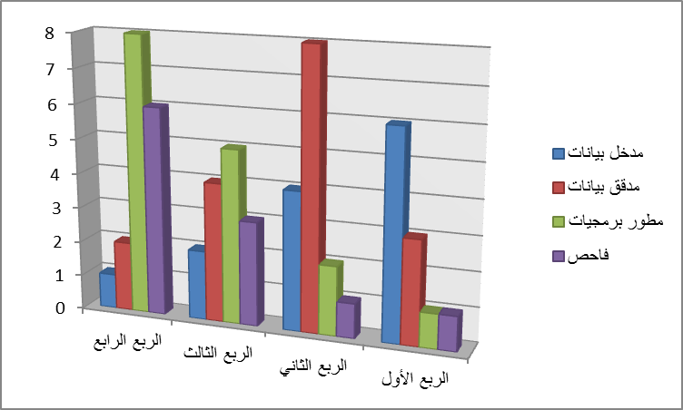
مخطط التدرج للموارد
Resource Histogram

Slide 24
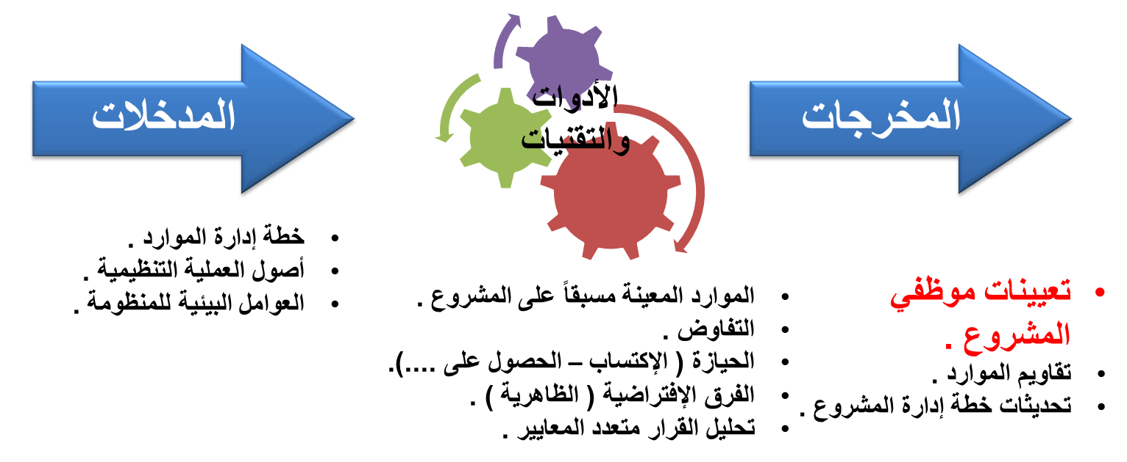
الحصول على فريق المشروع
Acquire Project Team

Slide 25
الحصول على فريق المشروع
Acquire Project Team
يتم تضمين الإجراءات التالية :
التعرف على الموارد المعينة مسبقاً .
التفاوض للحصول على أفضل الموارد المتاحة .
إستئجار موارد جديدة إذا كان ذلك هو الخيار الضروري .
جلب المقاولين / الاستشاريين عند الحاجة للعمل على المشروع .
فهم أثر استخدام الفرق ( الإفتراضية ) الظاهرية . ( أي غير المتزاملة أو التي تعمل قبالة الساحل – في البحر ) .

Slide 26
تحليل القرار متعدد المعايير
Multi-Criteria Decision Analysis
يتم استخدام تحليل القرار متعدد المعايير للمساعدة في وضع ترتيب أو نقاط ( علامات ) لأعضاء الفريق المحتملين. المعايير المرجحة مبنية على أساس الأهمية النسبية للمعايير . وتشمل معايير الاختيار النموذجية ولكن لا تقتصر على ما يلي :
التوفر – Availability .
التكلفة – Cost .
الخبرة – Experience .
القدرة – Ability .
المعرفة – Knowledge .
المهارات – Skills .
الموقف – Attitude .
العوامل الدولية - International factors .

Slide 27
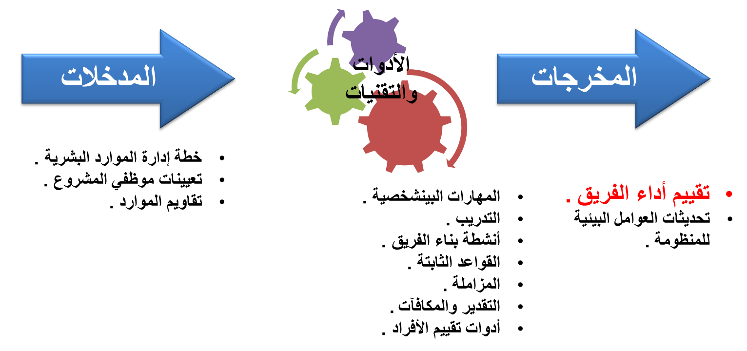
تطوير فريق المشروع
Develop Project Team

Slide 28
تطوير فريق المشروع
Develop Project Team
عملية تطوير فريق المشروع هي في الأساس حول التعزيز والتحسين العام لبيئة الفريق لزيادة أداء المشروع . وبالتالي ، فمن وظيفة مدير المشروع الحصول على المهارات اللازمة التي من شأنها أن تساعد في بناء وصيانة وتحفيز وقيادة ، وإلهام فرق المشروع لتحقيق ارتفاع الأداء وتحقيق أهداف المشروع .
على مديري المشاريع القيام بما يلي :
وضع الفريق أمام التحديات والفرص .
توفير ردود الفعل والدعم .
الانخراط في الحل التعاوني للمشاكل وصنع القرار .
الاستفادة من التواصل الفعال والمنفتح بين أعضاء الفريق وأصحاب المصلحة إدارة التعارضات بطريقة بناءة .
تسهيل بيئة العمل الجماعي والتعاون .

Slide 29
تلميح
تقييم أداء الفريق - Team performance assessments هو تقييم لكامل فريق المشروع ككل . وهو الناتج الأساسي من عملية تطوير فريق المشروع .
تقييم أداء المشروع - Project performance appraisals هو تقييم لأداء الفرد على المشروع ، وهو أداة وتقنية لعملية إدارة فريق المشروع .

Slide 30
سلطة مدير المشروع
Project Manager Authority
السلطة الشرعية - Legitimate : : يتم تعيين هذه السلطة لمدير المشروع من قبل الإدارة العليا ويرد ذلك في ميثاق المشروع .
سلطة المكافأة - Reward : : يمكن لمدير المشروع إصدار مكافآت عن الأداء الاستثنائي في العمل أو مكافآت . على سبيل المثال ، " شركات الوقت - comp time " عادة ما يعتبر ميزة ( مكافأة – إكرامية ) للموظفين الذين يقضون وقتاً اضافياً في العمل للوفاء بمعد محدد لنشاط أو معلم أو للمشروع ككل .
سلطة العقوبة – Penalty : : هذا النوع من السلطة يدل على قوة مدير المشروع لإجبار الموظف على العمل وفق سلوك محدد من خلال التهديد بالعقوبة ، أو فقدان الوضع الوظيفي ، أو الإجراءات السلبية الأخرى . أو توجيه رسالة لموظف بسبب العصيان لفرض نوع معين من السلوك بقوة العقوبة .

Slide 31
سلطة مدير المشروع
Project Manager Authority
سلطة الخبرة - Expert : : سلطة الخبرة تعني أنك خبير في مجالك . أفراد الفريق يذعنون إليك في البحث عن حلول منك بسبب ما تتمتع به من خبرة . وتكتسب سلطة الخبرة دائماً من الممارسة وهي لا تمنح أبداً .
السلطة المرجعية - Referent : : وهي تتناول قوة الكاريزما للمرجع ، وقوة الشخصية ، والصفات القيادية لمدير المشروع . مدير المشروع الذي يتمتع بسلطة مرجعية يمكن أن يمارس تأثيراً قوياً على الفريق بسبب عامل " قابلية المحبة - 'likability " القوي .
سلطة التمثيل - Representative : : في هذا الوضع يقرر الفريق أنك أفضل شخص يمكن أن يخدم احتياجات ومصالح الفريق ، بمعنى من المعاني ، أن الفريق " انتخبك – elected " كممثل له .

Slide 32
نموذج تاكمان - The Tuckman Model
هو نموذج لتطوير الفريق تكون أصلاً من أربع مراحل ( التشكيل - التكوين – Forming , الاقتحام - العواصف - الصراع – Storming , النمذجة - قاعدة السلوك - المعيار – التعاون - Norming , الإنجاز - الأداء - Performing ) . كان أول من اقترح نموذج تطوير الفريق هو بروس تاكمان في عام 1965، والذي حافظ على ان هذه المراحل كلها ضرورية وحتمية من أجل لنمو الفريق ، لمواجهة التحديات ، ولمعالجة المشاكل ، ولإيجاد حلول لخطة العمل ، وإلى تحقيق النتائج . من ثم أضاف تاكمان المرحلة الخامسة ( الإنهاء - الفض – Adjourning ) في عام 1970.

Slide 33
نموذج تاكمان - The Tuckman Model
يوضح نموذج تاكمان أنه مع تطور نضج وقدرة الفريق ، وإقامة العلاقات بين أعضائه ، وتغيير قائد الفريق لنمط القيادة . بدأً من نمط التوجيه ، والتحرك من خلال التدريب والنصح والإرشاد ، ثم المشاركة ، وصولاً إلى إنهاء التفويض والفصل تقريباً . عند هذه النقطة يمكن للفريق إنتاج القائد التالي بينما يتحرك القائد السابق للفريق قدماً لإنشاء وتطوير فريق جديد .

Slide 34
نموذج تاكمان - The Tuckman Model
التشكيل - التكوين – Forming : : هذه المرحلة تعتمد اعتماداً كبيراً على قائد الفريق للإرشاد والتوجيه . ويهدف الاتفاق القليل من الفريق أكثر مما يرد من قائد الفريق . الأدوار والمسؤوليات الفردية غير واضحة في هذه المرحلة . يجب أن يكون قائد الفريق مستعداً للإجابة على الكثير من الأسئلة حول أهداف وأغراض الفريق والعلاقات الخارجية .
الاقتحام - العواصف - الصراع – Storming: : يتنافس أعضاء الفريق في هذه المرحلة على الموقف لأنهم يحاولون إثبات وجودهم في ما يتعلق بأعضاء الفريق الآخرين وكذلك قائد الفريق ، والذي قد يتلقى تحديات من أعضاء الفريق .
النمذجة - قاعدة السلوك - المعيار – التعاون – Norming : : في هذه المرحلة يتشكل اتفاق وتوافق إلى حد كبير بين أعضاء الفريق ، يستجيب أعضاء الفريق بشكل جيد لتيسير قائد الفريق . تصبح الأدوار والمسؤوليات واضحة ومقبولة . تتخذ القرارات الكبرى بالاتفاق بين أعضاء الفريق . يجوز التفويض باتخاذ القرارات الأقل أهمية لأحد أفراد الفريق أو لفرق ثانوية صغيرة ضمن مجموعة الفريق الكبير . الالتزام والحدة تصبح قوية في هذه المرحلة .

Slide 35
نموذج تاكمان - The Tuckman Model
الإنجاز - الأداء – Performing : : الفريق هو الآن أكثر وعياً من الناحية الاستراتيجية ، والفريق يعرف بوضوح ماذا يفعل وما يقوم به . لدى الفريق في هذه المرحلة رؤية مشتركة وهو قادر على الوقوف على قدميه بدون أي تدخل أو مشاركة من قائد الفريق .
الإنهاء - الفض – Adjourning : : تفكيك الفريق ( إنهاء الهمة للفريق ) ، والأمل باكتمالها بنجاح ، والوفاء بأهداف الفريق .

Slide 36
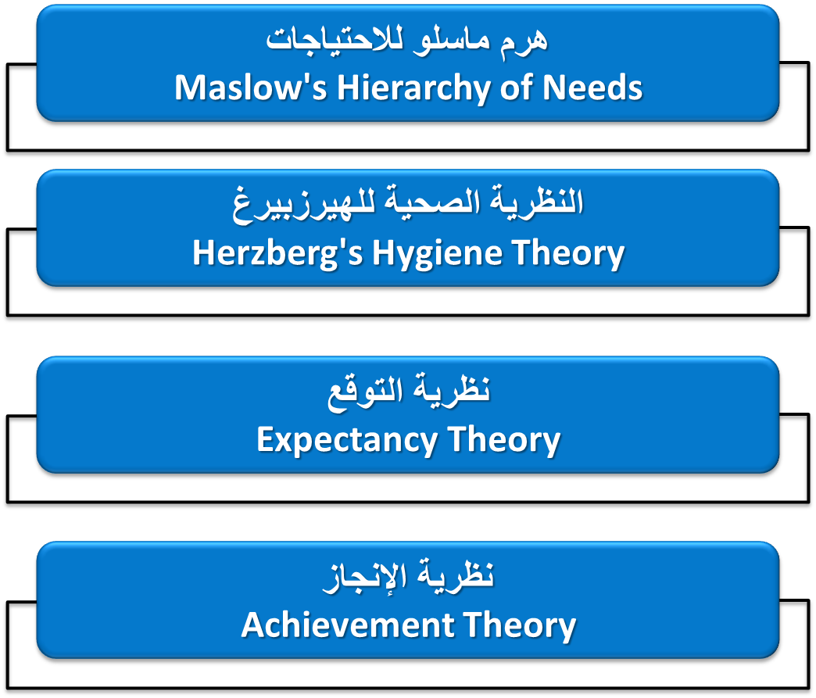
نظريات التحفيز
Motivational Theories

Slide 37
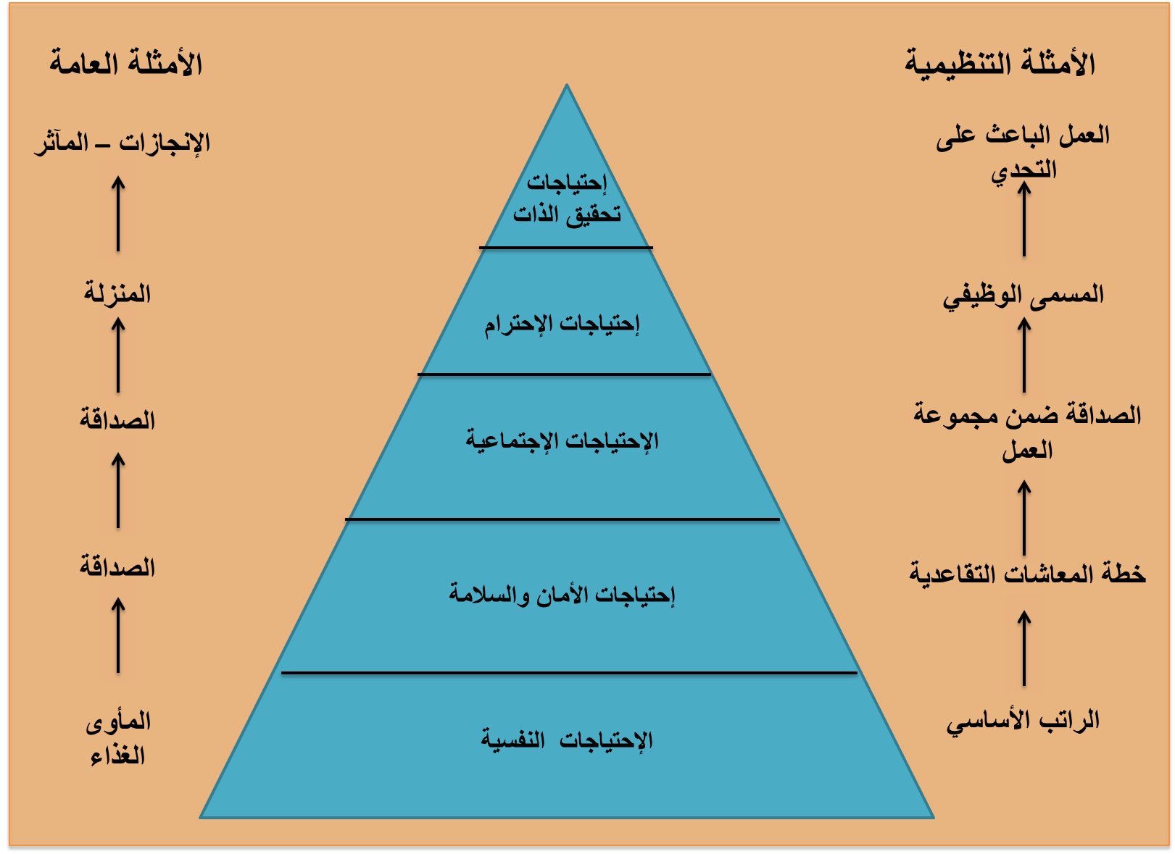
هرم ماسلو للاحتياجات
Maslow's Hierarchy of Needs

Slide 38
هرم ماسلو للاحتياجات
Maslow's Hierarchy of Needs
قدم عالم النفس ابراهام ماسلو مفهومه لأول مرة حول التسلسل هرمي للاحتياجات - hierarchy of needs 1943 في ورقته " نظرية الدوافع البشرية - Theory of Human Motivation " * وكتابه اللاحق ، الدافع والشخصية . قدم هذا التسلسل الهرمي واقترح أن يتم تحفيز الناس لتلبية الاحتياجات الأساسية قبل الانتقال إلى غيرها من الاحتياجات .
هرم ماسلو للاحتياجات يمثل جزءاً من تحول مهم في علم النفس . بدلاً من التركيز على السلوك الشاذ والتنمية (فرويد)، ركز عالم النفس الإنسانية ماسلو على تطوير الأفراد الأصحاء .

Slide 39
النظرية الصحية لهيرتزبرغ
Herzberg's Hygiene Theory
قام فريدريك هيرزبرج بدراسات لتحديد العوامل في بيئة عمل الموظف التي قد تسبب الرضاً أو عدم الرضا . ونشرت النتائج في كتاب له 1959 تحت عنوان " الدافع للعمل " .
شملت الدراسات مقابلات مع الموظفين الذين طلب منهم ما يسرهم وما هم مستاؤون منه في عملهم . ووجد هيرزبرج أن العوامل المسببة للرضا الوظيفي - job satisfaction ( ويفترض بالتحفيز ) كانت مختلفة عن تلك التي تسبب عدم الرضا الوظيفي . طور هيرزبرج نظرية الحافز الصحي - motivation-hygiene theory لتفسير تلك النتائج التي حصل عليها من خلال دراسته . وصف الراضون عن عملهم " المحفزات - motivators " ووصف غير الراضين عن عملهم العوامل الصحية – factors hygiene . في هذا المعنى، فإن مصطلح " الصحة - hygiene " يعني أنها تعتبر من العوامل التي هي لازمة لتجنب عدم الرضا ولكن وجود تلك العوامل لا توفر ( المحفز ) - الدافع أو الرضا .

Slide 40
نظرية التوقع
Achievement Theory
في حين بدا أن ماسلو و هيرزبرج ينظرون في العلاقة بين الاحتياجات الداخلية والجهود المبذولة للإنجاز ، فروم - Vroom يفصل الجهد ( الذي ينشأ من الدافع ) ، والأداء ، والنتائج .
وقد ذكر فروم – Vroom أنه من أجل حث إي إنسان وتكوين دافع له ، يجب الربط بين الأداء والتحفيز . وهو إنشاء ثلاثة متغيرات ( كما هو موضح أعلاه ) تسمى هذه المتغيرات الثلاثة التكافؤ - Valence ، التوقع - Expectancy والواسطة ( الوسيلة ) - Instrumentality لإعتبار هذا الرابط .

Slide 41
نظرية التوقع
Achievement Theory
1. المتوقع – Expectancy : : هو الاعتقاد بأن زيادة الجهد سوف تؤدي إلى نتيجة محددة ، أي " إذا كنت تعمل بجد أكثر ، فسوف يمنحك رئيسك مكافأة على الجهد الإضافي " يتأثر ذلك بأشياء مثل :
وجود الموارد المناسبة المتاحة ( مثل المواد الخام ، الوقت ) .
وجود المهارات المناسبة للقيام بهذه المهمة .
وجود الدعم اللازم لانجاز هذه المهمة ( على سبيل المثال دعم المشرف ، أو الصحيح من المعلومات عن الوظيفة ) .
2. الواسطه ( الوسيلة ) – Instrumentality : : هو الاعتقاد بأنه إذا كنت تؤدي بشكل جيد فسوف تلقى نتيجة نتيجة قَيمَةْ ( إذا قمت بعمل جيد فهناك مكافأة أو تقدير أستطيع الحصول عليه ".
3. التكافؤ – Valence : : هو الأهمية التي توليها لمكانة الفرد بناء على النتائج المتوقعة . على سبيل المثال ، " إذا تم حثي أساساً بواسطة المال ، فقد لا أهتم بعروض الشركات التي من الممكن ان تدفع لي مالاً مقابل عملي الإضافي " شركات الزمن ". *

Slide 42
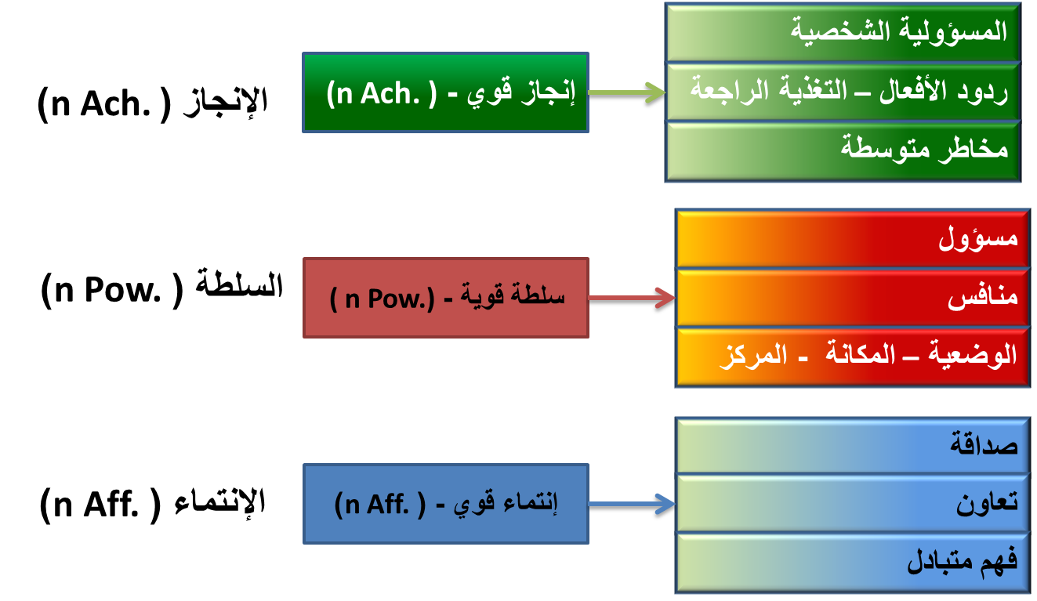
نظرية الإنجاز ( نظرية ماكليلاند )
( David McClelland (Achievement Theory

Slide 43
نظرية الإنجاز ( نظرية ماكليلاند )
( David McClelland (Achievement Theory
أشار ديفيد ماكليلاند لوضع ثلاث مناطق لحاجة التحفيز ، والتي وصفها في كتابه 1961 كتاب ، مجتمع الإنجاز - Achieving Society .
معظم الناس يملكون ويظهرون مزيج من كل الخصائص الثلاثة .
بعض الناس يحملون تحيزاً قوياً لحاجة تحفيزية خاصة ، وهذا " مزيج الاحتياجات - needs mix " يؤثر على سلوكهم وأسلوب إدارتهم .

Slide 44
نظرية الإنجاز ( نظرية ماكليلاند )
( David McClelland (Achievement Theory
اقترح ماكليلاند أن :
Strong n-affil. " . دافع الانتماء - affiliation-motivation " : يمكن أن يقوض موضوعية المدير بسبب إحتياجه إلى أن يكون محبوباً ، مما يؤثر على قدرته على صنع القرار الخاص بالمدير .
Strong n-pow. - " دافع السلطة - authority-motivation " : سوف ينتج أخلاقيات للعمل والتزاماص بالمنظومة ، ومع ذلك ينجذب الناس من ذوي السلطة القوية - pow. إلى الدور القيادي وربما لا يمتلكون المرونة المطلوبة والمهارات التي محورها الناس .
Strong n-ach. - " دافع الإنجاز " - achievement-motivation : الناس الذين هم من المحفزين بالإنجاز هم أفضل القادة ، ومع ذلك يمكن أن يكون هناك ميل لديهم للمطالبة بالكثير من موظفيهم اعتقاداً منهم بأنهم جميعاً مثلهم وعلى درجة عالية من التركيز على الإنجاز وهم مقادون بالنتائج .

Slide 45
نظريات القيادة
Leadership Theories
القيادة التحليلية - Analytical : : مدير من ذوي الخبرة التقنية يتخذ القرارات الفنية للمشروع .
القيادة المستبدة – Autocratic : : مدير المشروع لديه السلطة ليفعل ما يريد .
القيادة البيروقراطية - Bureaucratic : : كما يوحي العنوان ، يركز هذا الأسلوب في الإدارة على متابعة الإجراءات الموثقة بالضبط ودون انحراف . قد يكون هذا ضرورياً في عمل يضم عقوداً حكومية مثل عقود مع الوزارات أو عقود مع حكومة الولاية أو مع المدينة .
القيادة الكاريزماتية ( بالجاذبية وسحر الشخصية ) - Charismatic : يحفز الفريق لمستويات عالية من الأداء بسبب تنشيط أسلوب القيادة .
القيادة بالشورى – Consultative : يسعى للحصول على مدخلات من الفريق لاتخاذ قرارات بشأن المشروع .

Slide 46
نظريات القيادة
Leadership Theories
قيادة السائق - Driver : : يصدر الأوامر ويتوقع منهم تنفيذ واجب اتباعها . البعض يرى هذا المنهج في القيادة الإدارة باسم " الإدارة الجزئية - micromanagement ".
القيادة بالتأثير - Influencing : : هذا النهج يؤكد صنع القرار التعاوني ويركز على العمل الجماعي وبناء فريق العمل .
القيادة بسياسة عدم التدخل - Laissez-faire : : هنا يؤدي المدير وظيفة استشارية وأساساً يبقى خارج الطريق في حين يركز الفريق على العمل الذي في متناول أيديهم . ويسمى هذا هو نهج أحياناً ' الفريق ذاتي التنظيم - self-organizing team ".

Slide 47
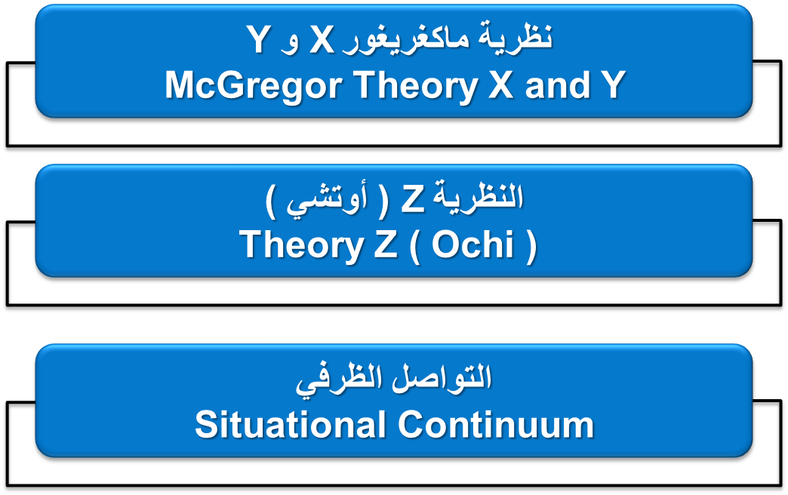
نظريات القيادة
Leadership Theories

Slide 48
النظرية X و Y
Theory X and Y
تم إنشاء هذه النظرية وتطويرها قبل دوغلاس ماكغريغور في مدرسة سلوان للإدارة في 1960 s . وهي تصف اثنين من المواقف المختلفة جداً تجاه دوافع القوى العاملة . ورأى ماكغريغور أن الشركات تتبع واحداً من منهجين إثنين . وكان يعتقد أيضاً أن مفتاح الذي يربط بين تحقيق الذات - Self-actualization بالعمل يتحدد من خلال الثقة الإدارية بالمرؤوسين .

Slide 49
النظرية X
في هذه النظرية ، التي يمارسها العديد من المديرين ، تفترض الإدارة أن الموظفين كسالى بطبيعتهم وهم يتجنبون العمل إذا ما كان ذلك في وسعهم . لأنهم بطبيعتهم يكرهون العمل . وبسبب هذا ، فالعمال بحاجة إلى أن تكون نظم الإشراف لصيقة وشاملة لضوابط متقدمة . وهناك حاجة إلى بنية هرمية مع مجال ضيق من السيطرة على كل مستوى . ووفقاً لهذه النظرية ، فإن الموظفين يظهرون قليلاً من الطموح بدون برنامج تحريضي للحافز وسوف يجنبون تحمل المسؤولية كلما كان ذلك في وسعهم .
وفقا لمايكل بابا –Michael J. Papa). ) : الباحث في الاتصال التنظيمي ، إذا كانت المنظومة ترغب بتحقيق أهدافها التنظيمية ، فالمدراء الذين يتبعون النظرية X يعتمدون في الواقع وبشكل كبير على التهديد والإكراه للحصول على الامتثال من موظفيهم.

Slide 50
النظرية Y
في هذه النظرية ، تفترض الإدارة أن الموظفين قد يكونوا طموحين ولديهم دوافع وممارسة ذاتية . ويعتقد أن الموظفين يتمتعون بواجباتهم في العمل العقلي والجسدي . وفقا لمايكل بابا – ( Michael J. Papa). ، بالنسبة لهم العمل هو أمر طبيعي مثل اللعب . وهم يمتلكون القدرة على إيجاد الحلول للمشكلات ، ولكن مواهبهم تستخدم بكثرة في معظم المنظومات . نظراً للظروف المناسبة ، يعتقد أن مديري المشاريع الذين يتبنون النظرية Y أن الموظفين سوف يتعلمون للبحث عن وقبول المسؤولية وممارسة ضبط النفس والتوجيه الذاتي في إنجاز الأهداف التي يتم تبنيها . ويعتقد مديري المشاريع الذين يتبنون النظرية Y أنه وفقاً للظروف المناسبة ، فإن معظم الناس يريدون القيام بعمل جيد في وظائفهم .

Slide 51
النظرية Z
Theory Z
من ناحية النظرية - Z ، يصف أوتشي - Ouchi فن الإدارة اليابانية ويظهر وكيف يمكن أن تتكيف معه الشركات الأمريكية . وهوه يأخذ القارئ وراء الكواليس في العديد من الشركات الأميركية مما يبين نظرية التغيير Z خطوة بخطوة في كيفية الوصول عبر تلك النظرية إلى المرحلة الانتقالية . يتناول أوتشي - Ouchi فلسفات الشركات التي تأخذ بالمخططات لنجاح النظرية Z ، وينظر إلى الثقافة المتطورة للناس الذين يأخذون بالنظرية "Z" في المجتمع .
ركزت النظرية Z على زيادة ولاء الموظفين للشركة من خلال توفير وظيفة لهم مدى الحياة مع التركيز القوي على رفاه الموظف ، ضمن وخارج الوظيفة.
تميل الإدارة بالنظرية Z إلى تعزيز فرص عمل مستقرة ، وإنتاجية عالية ، وروح معنوية ورضا والموظف .

Slide 52
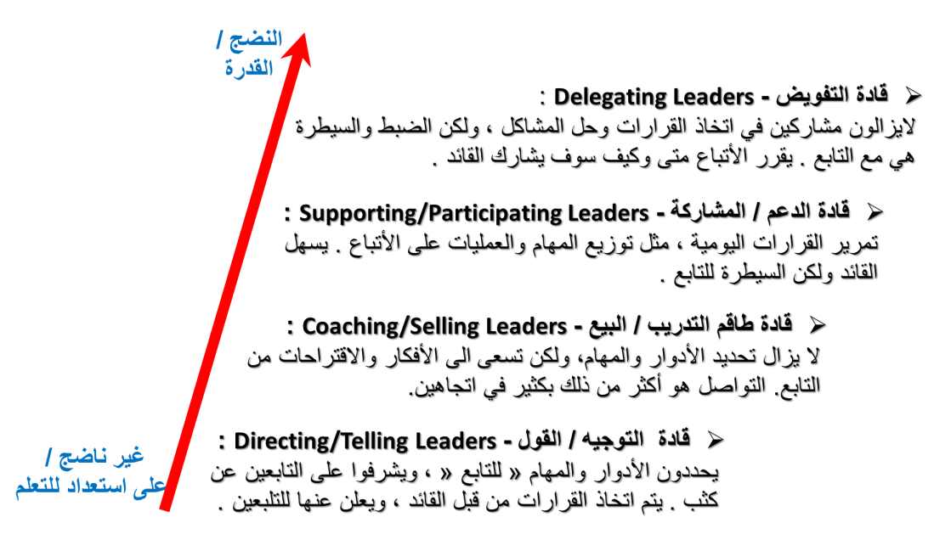
القيادة الظرفية
Situational Leadership

Slide 53
القيادة الظرفية
Situational Leadership
تم تطوير نموذج القيادة الظرفية التي كتبها بول هيرسي وكين بلانشارد في 1960s وهي تسمى أحياناً " المتصلة الظرفية - situational continuum " . وما يعنيه هذا هو أن مدير الفريق سيقوم بتطبيق التأثير والتوجيه أكثر لإدارة الموظفين عديمي الخبرة . وكلما نمى أعضاء الفريق واكتسبوا مهارة وقدرة ، ينتقل المدير من منهج التوجيه ( يقول للموظف بالضبط ما يجب عليه القيام ) إلى منهج التفويض ( الموظف يعرف وظيفته تماماً ، وينفذ وظيفته ، ويحتاج الى توجيه قليل جداً ، وسوف يقوم الموظف بإشراك المدير عند الحاجة لذلك ) .

Slide 54

إدارة فريق المشروع
Manage Project Team

Slide 55
إدارة فريق المشروع
Manage Project Team
تتبع عملية إدارة فريق المشروع على وجه التحديد أداء أعضاء الفريق في المشروع ، وتوفر التغذية الراجعة لأعضاء الفريق ، وتساعد على حل المشكلات ، وإدارة التغييرات على عمليات المشروع . العنصر الأساسي في إدارة فريق المشروع هو إنشاء طلبات التغيير ، وتحديث خطة الموارد البشرية ، وتحديث العوامل البيئية وأصول العملية التنظيمية .
وحيث أن إدارة فريق المشروع تحدث في مجموعة عمليات التنفيذ ، فمدير المشروع يحتاج إلى مجموعة من المهارات اللازمة لإنشاء والحفاظ على فرق عالية الأداء.

Slide 56
إدارة فريق المشروع
Manage Project Team
تشمل تلك المهارات :
مهارات الاتصال - Communication Skills .
مهارات إدارة الصراع - Conflict Management Skills مهارات التفاوض - Negotiation Skills .
مهارات القيادة - Leadership Skills .

Slide 57
إدارة الصراع
Conflict Management

Slide 58
إدارة الصراع
Conflict Management
نفذت بنجاح ، لمعالجة التعارضات وتقديم القرارات المطلوبة والتي يمكن أن تؤدي إلى زيادة الإنتاجية وتحسين علاقات العمل بين أعضاء الفريق . إذا تصاعدت النزاعات ، فمن وظيفة مدير المشروع المساعدة في تسهيل التوصل إلى حل لها .
تفرض التعارضات البحث عن حلول بديلة لها .
الصراع هو مشكلة الفريق .
حل النزاعات حول القضايا ( المشاكل ) ، وليس الشخصيات .
الانفتاح على حل النزاعات ( التعارضات – المشاكل ) .
تركيز حل النزاعات على الحاضر ، وليس الماضي .

Slide 59
أسباب التعارضات
Causes of Conflict
الجدول الزمني - Schedule : : التعارضات الناتجة عن الجدول الزمني يمكن أن ترجع جزئياً إلى عدم توافر الموارد عند الحاجة إليها . لكن السبب الحقيقي للتعارضات المتعلقة بالجدول الزمني تأتي في المقام الأول نظرا لهذا السبب : إصرار الإدارة على جدول زمني محدد في مرحلة بدء المشروع وعندما لا يعرف إلا القليل جداً عن المشروع نفسه . إذا واجه المشروع عدداً كبيراً من المجاهيل والشكوك فسيكون من الصعب جداً إن لم يكن مستحيلاً إنشاء جدول زمني دقيق في وقت مبكر من المشروع .
أولويات المشروع - Project Priority : : في كثير من الأحيان ، تفشل الإدارة في تحديد أولويات المشاريع . وهذا بدوره سيؤدي إلى الصراع بين أصحاب المصلحة حول أولويات المشروع ووقوع معركة ، أو سلسلة من المعارك تستتبعه ، وعادة ما تتمحور تلك الصراعات حول مستويات التمويل والموارد التي سيجري تحميلها على المشروع الحالي .

Slide 60
أسباب التعارضات
Causes of Conflict
الموارد – Resources : : يمكن أن يكون توفر الموارد في حد ذاته سبباً لنشوء صراع ، حتى لو أن أولوية ذلك المشروع ليست هي محور الصراع . هذا صحيح لا سيما إذا كان عدد من المشاريع تتطلب موارد من المؤهلة تأهيلاً عالياً والتي هي نادرة في المنظومة . سيحدث التعارض على الموارد إذا كانت المنظومة لا يمكنها إضافة موارد جديدة على الموارد الحالية إما بصفة دائمة أو مؤقتة مع استخدام موارد الاستشارات .
الآراء الفنية - Technical opinions : : وهذا يمكن أن يكون مشكلة عندما تكون هناك درجة عالية من المهارة والخبرة للموارد والتي تختف في الأفكار حول كيفية التعامل مع حل تقني في المشروع . المدير الماهر للمشروع سوف يكون قادراً على تسهيل التوصل إلى حل مناسب للتقاتل بين الخبراء الفنيين.

Slide 61
أسباب التعارضات
Causes of Conflict
النفقات الإدارية - Administrative overhead : : يمكن رؤية العمليات الإدارية على أنها مرهقة مالياً ( أو على الأقل من حيث الفقات الإدارة والعامة ) , أو كما يمكن أن ينظر إليها على أنها مصدر للعقبات والتي قد تحول دون الانتهاء من العمل في المشروع , إذا كان أعضاء فريق المشروع يشكون من كمية غير عادية من النفقات العامة والإدارية المطلوبة لإستكمال عمل المشروع ، فمدير المشروع سيحتاج إلى دفع الانتباه إلى ما يمكن القيام به لتبسيط تلك العمليات الإدارية بحيث أن تلك العمليات لا تصبح بحاجة إلى المزيد من العمل الفعلي .
التكلفة – Cost : : يمكن للميزانيات في بعض الأحيان أن تكون مصدراً للخلاف في المشروع . عدم القدرة على شراء / استئجار قطعة رئيسية من المعدات أوتراخيص البرامج الحاسوبية ، أو توظيف استشاريين أو إضافة حساب رئيسي بسبب قيود على الميزانية يمكن أن تعوق تقدم المشروع بصورة حاسمة . هنا المدير الفعال للمشروع يمكنه أن يساعد في تحقيق احتياجات المشروع من الميزانية بعلاقاته مع الإدارة العليا .

Slide 62
أسباب التعارضات
Causes of Conflict
الشخصية – Personality : : دعونا نواجه الأمر، وبعض الناس في فريق المشروع فقط لا يبدو للحصول على طول لا يهم ما تفعله. انها مثل محاولة لخلط الزيت والماء. سيقوم مدير المشروع من ذوي الخبرة إما محاولة حل النزاع سلميا من خلال المناقشات مع الأطراف المتناحرة أو سوف نبحث عن المناطق التي يمكن أن تعمل على فريق حيث لن يكون لديها الكثير من الاتصال مع بعضها البعض. في كلتا الحالتين، وأحيانا يمكن أن الخلافات شخصية تؤدي إلى شخص من الفريق بسبب خلافات لا يمكن حلها.

Slide 63
طرق حل النزاعات
Conflict Resolution Methods
التعاون / حل المشكلة - Collaborate/Problem solve : تنشيط الإجماع من خلال دمج وجهات نظر متعددة .
التنازلات / التوفيق - التسوية - Compromise/Reconcile : : كل جانب يتخلى عن شيء ، والجميع غير راض ، سيناريو " خسارة - خسارة ".
الإجبار – الإرغام - القوة / المباشر - Force/Direct : :على سبيل المثال 'طريقي، أو الطريق السريع' .
السلس / الاستيعاب - Smooth/Accommodate : : التجنب تناول المسألة مباشرة وتطبيق مسكن .
الإنسحاب ( التأجيل ) / التجنب - Withdraw/Avoid : : التجنب الكامل للقضية ؛ تأجيل إتخاذ القرار .

Slide 64
طرق حل النزاعات
Conflict Resolution Methods
وفقاً لجمعية إدارة المشاريع - PMI :
أفضل نهج هو التعاون / حل المشكلة - Collaborate/Problem solve .
أسوأ نهج هو الإجبار – الإرغام - القوة / المباشر - Force/Direct .
التسوية - Compromise ، والسلاسة - Smooth ، والإنسحاب - Withdraw , يمكن أن تؤدي كلها إلى أوضاع " خسارة - خسارة ".

Slide 65
طرق حل النزاعات
Conflict Resolution Methods
من أجل حالات الصراعات ، يجب ضمان أن يتم تأسيس سجل للمشاكل ( القضايا ) مع تحديد مالك وتاريخ استحقاق للقرار حول المشكلة .
تنص جمعية إدارة المشاريع - PMI أيضاً على أنه يجب على مدير المشروع اتخاذ قرار بشأن الطريقة الأنسب لإتخاذ القرار .
من أجل مدير المشروع ، هناك قائمة قصيرة من المهارات الشخصية التي تساهم ليس فقط في إتخاذ القرارات حول سيناريوهات الصراع ولكن أيضاً لمساعدة القرص ونقاط القوة في أعضاء فريق المشروع .

Slide 66
طرق حل النزاعات
Conflict Resolution Methods
المهارات الأساسية هي :
القيادة - Leadership : : نقل الرؤية والإلهام للفريق لتحقيق الأداء العالي .
التأثير - Influencing : : أهمية خاصة في بيئة المصفوفة التي يمكن لمدير المشروع أن يكون لديه السلطة المباشرة لما يزيد عن قليلاً منها على أعضاء الفريق . في هذه الحالة ، القدرة على التأثير على أصحاب المصلحة يصبح عنصراً رئيسياً في نجاح المشروع . المهارات الفعالة في هذا المجال ما يلي :
  مهارات الإصغاء التفاعلي - Interactive listening skills .
  صياغة واضحة لوجهات النظر - Clear articulation of points of view والقدرة على أن تكون مقنعاً .
  رؤية جميع جوانب القضية - Seeing all sides of the issue , : من وجهات نظر أصحاب المصلحة في مشروعك .
  كونك مورداً موثوقاً به - Being a trusted resource , : عدم اتخاذ الجانبين عند معالجة قضايا أصحاب المصلحة .
إتخاذ القرارات الفعالة - Effective decision-making : : مهارات التفاوض قوية للتأثير على منظمة نجاح المشروع

Slide 67
ملخص
In Summary
ناقش هذا القسم إدارة الموارد البشرية ، بما في ذلك :
الحاجة إلى مصفوفة المسؤولية .
مسؤوليات مدير المشروع فيما يتعلق بالموارد البشرية .
مستويات السلطة لمدير المشروع وأي منها هي الأفضل .
فوائد بناء الفريق .
مفاهيم القيادة للنظريات المختلفة لتحفيز الناس .
التقنيات المستخدمة لإدارة وحل التعارضات .

Slide 68
Organization Charts and Position Descriptions
المخططات التنظيمية ووصف المركز الوظيفي
Document roles and responsibilities in any of the following formats:
  Hierarchical
  Matrix
  Text oriented
توثيق الأدوار والمسؤوليات في شكل من الأشكال التالية :
  التسلسل الهرمي .
  مصفوفة .
  الأشكال الموجهة حسب النص.

Slide 69
Roles and Responsibilities
الأدوار والمسؤوليات
Role: The label describing the portion of a project for which a person is accountable.
Authority: The right to apply project resources, make decisions, and sign approvals.
Responsibility: The work that a project team member is expected to perform in order to complete the project's activities.
Competency: The skill and capacity required to complete project activities.
الدور: المسمى الذي يصف جزء المشروع المسئول عنه أحد الأشخاص.
السلطة: الحق في استعمال موارد المشروع وإصدار القرارات وتوقيع الاتفاقيات.
المسئولية: العمل الذي من المتوقع أن يقوم به أحد أعضاء فريق المشروع لإكمال أنشطة المشروع.
الكفاءة: المهارة والقدرة اللازمة لإكمال أنشطة المشروع.

Slide 70
Pre-Assignment
التحديد المسبق
In some cases, project team members are known in advance
This situation can occur if:
  The project is the result of specific people being promised as part of a competitive proposal.
  The project is dependent on the expertise of particular persons.
  Some staff assignments are defined within the project charter.
عند تحديد أعضاء فريق عمل المشروع مسبقًا، فإنهم يعتبروا أعضاء قد تم تحديدهم مسبقًا.
وقد تحدث في الحالات التالية :
  إذا كان المشروع هو نتيجة حصول أشخاص بعينهم أن يكونوا ضمن أحد العروض التنافسية
  أو إذا كان المشروع معتمدًا على خبرة أشخاص بعينهم .
  أو إذا كان قد تم تحديد بعض مهام الموظفين ضمن وثيقة تأسيس المشروع.

Slide 71
Negotiation
التفاوض
The project management team may need to negotiate with:
  Functional managers to ensure that the project receives appropriately competent staff in the required time frame.
  Other project management teams within the performing organization to appropriately assign scarce or specialized resources.
قد يحتاج فريق إدارة المشروع إلى التفاوض مع :
المديرون الوظيفيون للتأكد من أن المشروع يحصل على الموظفين المؤهلين بشكل مناسب في الإطار الزمني المطلوب .
فرق إدارة مشروع أخرى داخل المؤسسة المنفذة لتحديد موارد بشرية نادرة أو متخصصة.

Slide 72
Acquisition
الجلب ( الحيازة )
When the performing organization lacks the in-house staff needed to complete the project, the required services can be acquired from outside sources.
This can involve hiring individual consultants or subcontracting work to another organization.
عندما تفتقر المؤسسة المنفذة إلى الموظفين العاملين داخلها والمطلوبين لإنهاء المشروع، فقد يكون من الضروري الحصول على الخدمات اللازمة من مصادر خارجية.
قد يستلزم ذلك استئجار مستشارين مستقلين أو عمل تعاقدات فرعية مع مؤسسة أخرى.

Slide 73
Virtual Teams
الفرق الافتراضية
Creates new possibilities when acquiring project team members.
Virtual teams can be defined as groups of people with a shared goal, who fulfill their roles with little or no time spent meeting face to face.
The availability of electronic communication, such as e-mail and video conferencing, has made such teams feasible.
يؤدي استخدام الفرق الافتراضية إلى إيجاد إمكانيات جديدة عند جلب أعضاء فريق عمل المشروع.
يمكن تحديد الفرق الافتراضية في صورة مجموعات من الأشخاص لهم هدف مشترك ويقومون بأداء دورهم مع قضاء وقت قليل أو عدم قضاء أي وقت في التقابل وجه لوجه.
توافر وسائل الاتصال الإلكترونية مثل البريد الإلكتروني والمؤتمرات السمعية والمقابلات القائمة على الويب والمؤتمرات المرئية يجعل تلك الفرق فرقًا عملية واقعية.

Slide 74
Virtual Teams
الفرق الافتراضية
The virtual team format makes it possible to:
  Form teams of people from the same company who live in widespread geographic areas
  Add special expertise to a project team, even though the expert is not in the same geographic area
  Incorporate employees who work from home offices
  Form teams of people who work different shifts or hours
  Include people with mobility handicaps
  Move forward with projects that would have been ignored due to travel expenses.
شكل الفريق الافتراضي يجعل من الممكن أن يتم:
  تشكيل فرق من الأشخاص من نفس الشركة والذين يعيشون في مناطق جغرافية متباعدة.
  إضافة خبرة خاصة إلى فريق المشروع حتى إذا لم يكن الخبير في نفس المنطقة الجغرافية.
  ضم الموظفين الذين يعملون من المنازل.
  تشكيل فرق من الأشخاص الذين يعملون في نوبات أو ساعات عمل مختلفة.
  ضم الأفراد ذوي القيود أو الإعاقات الحركية.
  التقدم في المشروعات التي كان سيتم تجاهلها بسبب نفقات السفر.

Slide 75
Ground Rules
القواعد الأساسية
Ground rules establish clear expectations regarding acceptable behavior by project team members.
Early commitment to clear guidelines decreases misunderstandings and increases productivity.
The process of discussing ground rules allows team members to discover values that are important to one another.
All project team members share responsibility for enforcing the rules once they are established.
تعمل القواعد الأساسية على تحديد توقعات جلية تتعلق بالسلوك المقبول من أعضاء فريق عمل المشروع.
الالتزام المبكر بالإرشادات الواضحة يؤدي إلى خفض إساءة الفهم وزيادة الإنتاجية.
تتيح مناقشة تلك القواعد الأساسية لأعضاء الفريق أن يكتشفوا القيم المهمة لبعضهم البعض.
يتشارك جميع أعضاء فريق المشروع في مسئولية تطبيق تلك القواعد بمجرد تحديدها.

Slide 76
Ground Rules
القواعد الأساسية
The team will be honest in all communications .
Resolve the conflicts by the members create it .
No interruptions during the meetings .
Inform project manager that some members have problems with his activities .
Acceptable ways to interrupt someone in a meeting .
Take phone call, E – Mail , or read text during the meetings .
Who allowable to talk with the vice president .
Who allowable to give instructions to the contractors .
How are changes to team member’s calendars coordinated and approved , both in normal and emergency situations .
When and how is status provided to the project manager .
يكون الفريق صادقا في جميع اتصالاته .
حل التعارضات من قبل الناس الذين أوجدوها .
لا مقاطعة أثناء الاجتماعات .
اعلام مدير المشروع بأن بعض أعضاء الفريق لديهم مشاكل مع نشاطاتهم .
الطرق المقبولة لمقاطعة شخص ما أثناء الاجتماعات .
تلقي مكالمات هاتفية , قراءة البريد الإلكتروني أو قراءة نصوص خلال الاجتماعات .
من يسمح له بالتحدث مع نائب الرئيس .
من يسمح له بإعطاء التعليمات الى المقاولين .
كيفية ابرام وإقرار التغييرات في أعضاء الفريق , في كلا الحالتين الاعتيادية والطارئة .
متى وكيف تعطى نتائج الحالة الى مدير المشروع .

Slide 77
Co-Location
الموقع المشترك (المزاملة )
Co-location involves placing many or all of the most active project team members in the same physical location.
This is to enhance their ability to perform as a team.
Co-location can be temporary, such as at strategically important times during the project, or for the entire project.
Co-location strategy can include a meeting room, sometimes called a war room, with electronic communication devices, places to post schedules, and other conveniences that enhance communication and a sense of community.
يستلزم الموقع المشترك وضع العديد أو جميع أعضاء فريق المشروع الأنشط في نفس الموقع الفعلي لتحسين قدرتهم على العمل كفريق واحد.
قد يكون الموقع المشترك مؤقتًا مثل الأوقات ذات الأهمية الإستراتيجية خلال المشروع أو في كامل المشروع.
قد تشتمل إستراتيجيات الموقع المشترك على حجرة اجتماع الفريق وأماكن تعليق الجداول الزمنية والمرافق الأخرى التي تحسن الاتصال وشعور المجتمع.

Slide 78
5 Sources of Power - (Authority and Control)
مصادرللسلطة (الصلاحيات والتحكم) 5
Derived from (High!) position in organization (Most Used) | Formal Authority ( Legitimate Power)
Predicated on fear, penalty, and intimidation. | Coercive Power (Penalty Power)
More positive …Control raises, promotions & rewards. | Reward Power
Hold specialized knowledge / skills, controls information Good in high technology projects. | Expert Power
Less powerful person’s identification with a more powerful person out of respect, past accomplishments, status, personality (person’s traits) that others look up to Good in informal organization. | Referent Power
مستمدة من (مركز عالي) في المنظومة (الأكثر استخداما) | السلطة الرسمية (السلطة الشرعية)
تنسب الى الخوف , العقاب , التهديد . | السلطة الملزمة (سلطة العقاب)
اكثر ايجابية ... تزيد الضبط والتحكم,, الترقية والمكافأة . | سلطة المكافأة
الحصول على المعرفة المتخصصة / أو المهارات, التحكم بالمعلومات . جيدة في المشاريع ذات التقنيات العالية . | سلطة الخبرة
تعريف هوية شخص ذو سلطة متدنية بشخص ذو سلطة قوية قليل الاحترام, الانجاز السابق, الحالة, الشخصية (السمات الشخصية) التي ينظر اليها الغير على أنها جيدة في المنظومات غير الرسمية . | السلطة المرجعية (العائدة الى)

Slide 79
Leadership
القيادة
Influences behavior to achieve goals.
  Correct 85% of organizational problems.
  Supervises resource availability.
  Develops strong organizational sense.
  Develops survival & growth strategies.
  Understands human behavior.
  Sources of power (authority & Control ).
  Leadership styles.
التأثير السلوكي للوصول الى الأهداف .
  تصحيح 85% من المشاكل التنظيمية .
  الاشراف على توفر الموارد .
  تطوير الحس التنظيمي القوي .
  تطوير البقاء واستراتيجيات النمو.
  فهم السلوك الانساني .
مصادر السلطة .
أنماط القيادة .

Slide 80
Leadership Styles
أنماط القيادة
Consultative :
  Bottom – up approach uses influence to achieve results . The manager obtains others’ opinions and acts as the servant for the team.
Consultative - Autocratic:
  The manager solicits inputs from team members. But retain decision – making authority for himself .
Autocratic :
  A top – down approach where the has power to do what ever he wants . The manager may coach or delegate , but he do what ever he wants .
الاستشاري :
  طريقة من الأسفل الى الأعلى . يستخدم التأثير للوصول الى النتائج . يحصل المدير على آراء الآخرين ويتصرف كخادم للفريق .
الاستشاري – المستبد :
  يسعى للحصول على المدخلات من أعضاء الفريق . ولكنه يبقي صلاحية اتخاذ القرار لنفسه .
المستبد :
  طريقة من الأعلى الى الأسفل حيث أن لديه السلطة لفعل مايريد . ربما ينصح أو ينتدب , الا أنه يعمل مايريد أن يعمله .

Slide 81
Leadership Styles
أنماط القيادة
Consensus :
  Problem solving in a group , and make decisions based on group agreement .
Delegating :
  The manager establishes goals and then gives the project team sufficient authority to complete the works . The manager will involve the team in the planning process or delegate work and executing work the members. delegating can be hard for some people . project manager should help them to do the work .
الاجماعي :
  يحل المشاكل كمجموعة , ويتخذ القرارات على اساس اتفاق المجموعة .
المنتَدب :
  ينشئ المدير أهدافا ومن ثم يمنح الفريق السلطة والصلاحية اللزمين لانجاز العمل . سوف يشرك الفريق في عمليات التخطيط أو سوف ينتدب للعمل أو لتنفيذه أعضاء من الفريق . ربما يكون الانتداب بالعمل صعبا على بعض الناس . على مدير المشروع مساعدتهم لتنفيذ العمل .

Slide 82
Leadership Styles
أنماط القيادة
Bureaucratic :
  Focus on following procedures exactly . It may be appropriate for work detail is critical or in specific safety or other regulations must be strictly adhered to .
Charismatic :
  Charismatic managers energize and encourage their team in performance project work . Project success become depend on the presence of charismatic leaders . The team relies on the leader for motivation .
البيروقراطي :
  يركز على الاتباع الحرفي للاجراءات . يمكن أن يكون مناسبا للأعمال التي تكون فيها التفاصيل مسألة حرجة أو السلامة المتخصصة أو غيرها من النواظم التي يجب الالتزام بها حرفيا .
الشخصية الجاذبة ( الساحرة ):
  المدراء ذووا الجذابة أو الساحرة ( الجاذبة ) يشحذون ويشجعون فريقهم في أداء اعمال المشروع . يصبح نجاح المشروع متوقفا على وجود القدة ذوي الشخصية الساحرة . يعتمد الفريق في تحفيزه على القائد .

Slide 83
Leadership Styles
أنماط القيادة
Democratic or participative :
  Encouraging team participation in the decisions – making process . Team members “own “ the decision made by group , which results in improving teamwork and cooperation .
Laissez – faire :
  A French term . It is translated as “allow to act”, “allow to do “ or “ leave alone “. A Laissez – faire managers is not directly involved in the work of the team , but manages and consult as necessary . The style can be appropriate with a high skilled teams .
الديموقراطي أو التشاركي :
  يشجع الفريق على المشاركة في عملية اتخاذ القرار . بحيث يشعر أفراده أنهم يمتلكون ذلك القرار كمجموعة , وذلك يؤدي الى تحسن في العمل كفريق ( روح الفريق ) والتعاون .
دعه وشأنه :
  هي تعبير فرنسي معناه ” اسمح له بالتصرف ” , ” اسمح له بالعمل ( لوحده ) ” أو ” دعه وحده ” . والمدير من نوع ” دعه وشأنه ” لا يحشر نفسه مباشرة في عمل الفريق , بل يدير ويقدم الاستشارة حسب الحاجة . هذا الاسلوب يمكن ان يكون مناسبا مع الفريق الذي يتمتع بمهارات عالية .

Slide 84
Leadership Styles
أنماط القيادة
Analytical :
  Depends on the manager’s own technical knowledge and ability. Analytical managers often make the technical decisions for the project, which they communicate to their teams . Interview – style communications in which the project manager asks questions to get the facts, is common with this management style .
Driver :
  A driver manger is constantly giving directions . His / her competitive attitude drives the team to win .
Influencing :
  This style emphasizes teamwork, team building , and team decision making . These managers work with their teams to influence project implementation .
المحلل :
  يعتمد على المدراء ذوي المعارف والامكانات التقنية . الدراء المحللون يتخذون غالبا القرارات الفنية حول المشروع , ويقومون بالتواصل مع فريقهم . يتم التواصل باسلوب المقابلة الشخصية حيث يطرح المدير أسئلة ليجمع الوقائع , وذلك وضع عام في هذا النمط .
السائق ( المسير ) :
  المدير السائق يعطي توجيهات باستمرار , وتقود توجهات مؤهلاته الى قيادة الفريق للكسب .
المؤثر :
  هذا النمط يركز على العمل كفريق , بناء الفريق , واتخاذ القرارات من قبل الفريق كمجموعة . هؤلاء المدراء يعملون مع فرقهم للتأثير في تنفيذ المشروع .

Slide 85
Sources of Conflict
مصادر النزاعات
Schedule :
  Example : Timing, Sequencing, and Scheduling of Project Related Tasks.
Project Priorities:
  Example : Sequence of Activities & Tasks.
Resources:
  Example : Staffing of Project Team.
Technical Opinions:
  Example : Technical Issues, Specs., & Trade – Offs.
Admin. Procedures:
  Example : How Project Will Be managed.
Cost:
  Example : Cost Estimates From Support Areas Regarding WBS.
Personality:
  Example : Interpersonal Issues.
الجدول الزمني :
  مثال : التوقيت, التتابع, وجدولة النشاطات المتعلقة بالمشروع .
أولويات المشروع :
  مثال : تتابع النشاطات والمهام .
الموارد :
  مثال : توظيف أعضاء فريق المشروع .
الآراء الفنية :
  مثال : المسائل الفنية, المواصفات, والمفاضلة بين الخيارات .
الاجراءات الادارية .
  مثال : كيفية ادارة المشروع .
التكلفة .
  تقديرات التكلفة من مجالات المساندة فيما يتعلق بهيكل تجزئة العمل .
الشخصية .
  المسائل بين الأفراد .
Most Serious
أكثر خطورة
Less Serious
أقل خطورة

Slide 86
Conflict Resolution Approaches
طرق حل النزاعات
Withdrawing/Avoiding.
  Retreating from an actual or potential conflict situation.
Smoothing/Accommodating
  Emphasizing areas of agreement rather than areas of difference.
Compromising.
  Searching for solutions that bring some degree of satisfaction to all parties.
الانسحاب/التفادي.
  الانسحاب من حالة الصراع الفعلي أو المحتمل.
التسوية/التكيف.
  تأكيد مجالات الاتفاق بدلاً من مجالات الاختلاف.
الحلول الوسط.
  البحث عن حلول تحقق درجة معينة من الرضا لدى جميع الأطراف.

Slide 87
Conflict Resolution Approaches
طرق حل النزاعات
Forcing.
  Pushing one’s viewpoint at the expense of others; offers only win-lose solutions.
Collaborating.
  incorporating multiple viewpoints and insights from differing perspectives; leads to consensus and commitment.
Confronting/Problem solving.
  Treating conflict as a problem to be solved by examining alternatives; requires a give-and-take attitude and open dialogue.
الإرغام.
  فرض وجهة نظر أحد الأشخاص على حساب الآخرين ولن يؤدي ذلك إلا إلى حلول الكسب-الخسارة.
التآلف.
  دمج العديد من وجهات النظر والرؤى من مناظير مختلفة يؤدي إلى الموافقة والالتزام.
التصدي/حل المشكلة.
  التعامل مع النزاع على أنه مشكلة سيتم حلها عن طريق فحص البدائل ويستلزم ذلك وجود اتجاه الأخذ والعطاء والحوار الصريح.

Slide 88
Steps To Solve a Conflict
خطوات حل النزاعات
Define what is the real or root cause of the problem , not what appears to you.
Analyze the problem .
Identify solutions .
Pick a solution .
Implement a solution .
Review the solution , and confirm that it is solved the problem .
تحديد ماهو حقيقي أو جذر السبب للمشكلة , وليس مايظهر لك منها فقط .
تحليل المشكلة .
تحديد الحلول .
انتقاء أحد تلك الحلول .
تنفيذ الحل المنتقى .
مراجعة الحل , والتأكد من أنه قد حل المشكلة فعلا .

Slide 89
Recognition And Reward System
نظام التقدير والمكافأة
Say “ Thank you “ more often .
Team member of the month ( Prize ) .
Prizing performance .
Raising team member, choice work assignment.
Inform team member’s managers about their performance .
Plan milestones parties .
Trains team members .
Assigning the people to activities that they like to work with .
Removing team member from the project as recognize , if he wants .
قل ” شكرا ” مرارا .
امنح جائزة لعضو الفريق كل شهر .
كافئ على الأداء .
رق أعضاء الفريق , دعهم يختارون عملهم.
أعلم مدراء أعضاء الفريق عن أدائهم .
خطط لحفلات ( انجاز ) نقاط العلام .
درب أعضاء الفريق .
اسند العمل للناس في نشاطات يحبون أن يعملوا بها .
انقل عضو من الفريق الى مشروع آخر , اذا كان ذلك ما يرغبه .

Slide 90
Strategies For Overcoming Resistance To Change
استراتيجيات لمواجهة مقاومة التغيير
Education:
  This helps to provide information that may be lacking to clear up inaccurate perceptions of changes.
Communication:
  The person(s) adjusting to the change needs support and encouragement. Active listening and empathy will offer the needed support for those having difficulties accepting change.
Participation:
  The change process goes much more smoothly when the persons involved are included in making the decision regarding the change.
Problem Solving:
  Trough problem solving the persons involved may negotiate to accept and approve a desired change. There are fundamentally two ways of handling conflict. We can avoid it , or we can do something about it.
التعلم :
  ذلك يساعد في توفير المعلومات التي تنقصنا والتي تجعل التفسير غير الصحيح للتغيير اكثر وضوحا .
التواصل (الاتصال) :
  لجعل الشخص ميكيفا مع التغيير فهو بحاجة للمساندة والتشجيع .الاصغاء الفعال والعاطفي سوف يوفر المساندة لأولئك الذين لديهم صعوبات في تقبل التغيير .
المشاركة :
  تسير عمليات التغيير بصورة أكثر سلاسة عندما يشارك الأشخاص المعنيون بالتغيير في صنع القرار التعلق به .
حل المشاكل :
  من خلال عملية حل المشاكل فان الأشخاص المعنيون بالمشكلة يمكن أن يتناقشوا لقبول والمصادقة على التغيير المرغوب . هنالك أساسا طريقتان للتعامل مع التعارض . يمكننا أن نتجنبه , أو يمكننا عمل شيء حياله .

Slide 91
Questions?
؟ الأسئلة

